Slide 1
Η μάζα του νερού 1 που βρίσκεται πάνω από τη διαχωριστική επιφάνεια σπρώχνει την μάζα 2 που βρίσκεται από κάτω με μια δύναμη τόση όση είναι το βάρος της
1
F₁ = w₁
w₁
Έστω μια νοητή διαχωριστική επιφάνεια με εμβαδό Α που χωρίζει το υγρό σε δύο τμήματα
2
F₁
Η μάζα του υγρού 2 δέχεται πίεση σε κάθε σημείο της διαχωριστικής επιφάνειας
F₁
W₁
Η υδροστατική πίεση σε ένα σημείο του υγρού οφείλεται στο βάρος της μάζας του υγρού που βρίσκεται από πάνω
P
A
Το αίτιο της υδροστατικής πίεσης είναι η βαρύτητα

Slide 2
Η μάζα του υγρού που βρίσκεται πάνω από την επιφάνεια Α₁
Η μάζα του υγρού που βρίσκεται πάνω από την επιφάνεια Α₂
h₁
h₂
A₁
Έστω δύο νοητές διαχωριστικές επιφάνειες Α₁ και Α₂ σε διαφορετικά βάθη
P₁
A₂
P₂
Η μάζα πάνω από την επιφάνεια Α2 είναι βαρύτερη από τη μάζα πάνω από την Α1
h₁
h₂
Η υδροστατική πίεση εξαρτάται από το βάθος h και είναι ανάλογη με αυτό
P₁
P₂

Slide 3
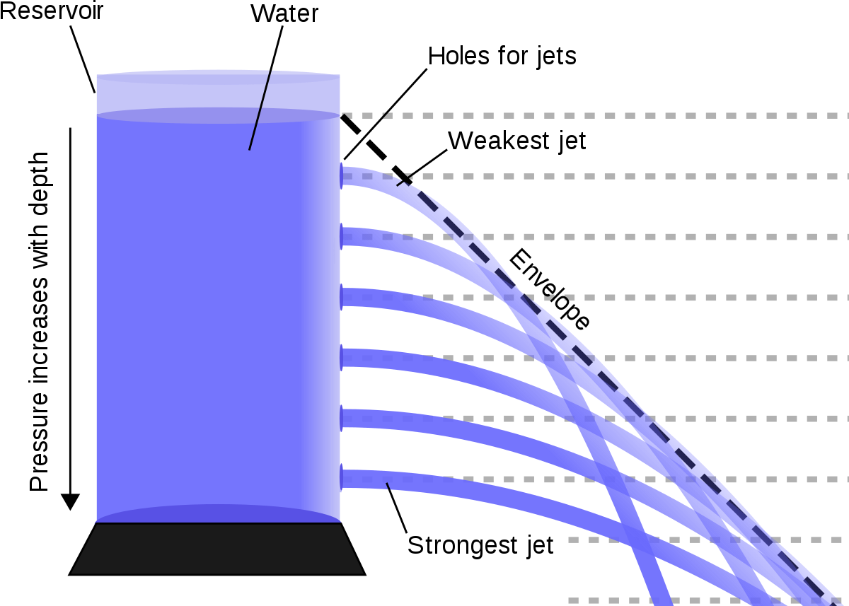
Δοχείο
Νερό
Τρύπες ροής (με ίδιο εμβαδό)
Ο πιο αδύναμος πίδακας
Η πίεση αυξάνει με το βάθος
Όριο Εκτίναξης
Ο ισχυρότερος πίδακας

Slide 4
Το φράγμα το οποίο δέχεται μεγαλύτερη πίεση είναι εκείνο στο οποίο η λίμνη έχει μεγαλύτερο βάθος και όχι εκείνο που η λίμνη έχει μεγαλύτερο όγκο νερού. Άρα στη βάση του φράγματος στη βαθύτερη λίμνη ασκείται από το νερό ισχυρότερη πίεση συνεπώς και δύναμη. Έτσι το φράγμα αυτό κατασκευάζεται με μεγαλύτερο πάχος. Ωστόσο στο ίδιο βάθος τα φράγματα έχουν το ίδιο πάχος

Slide 5
h₁
h₂
h₁
ϱ₁
ϱ₂
h₂
A₁
A₂
P₁
P₁
P₂
P₂
Σε δύο όμοια δοχεία βάζουμε δύο διαφορετικά υγρά με τη στάθμη τους στο ίδιο ύψος. Το δεύτερο υγρό έχει μεγαλύτερη πυκνότητα από το πρώτο
Έστω δύο διαχωριστικές επιφάνειες Α1 και Α2 στα δύο υγρά στο ίδιο βάθος
Οι μάζες των υγρών που βρίσκονται πάνω από τις επιφάνειες Α1 και Α2 έχουν τον ίδιο όγκο και ασκούν πίεση σε αυτές
Η μάζα πάνω από την επιφάνεια Α2 είναι βαρύτερη αφού είναι πυκνότερη
Η υδροστατική πίεση εξαρτάται από την πυκνότητα ϱ_{υ}
του υγρού και είναι ανάλογη με αυτή

Slide 6
m₁
m₂
h
g_{Γ}
g_{Σ}
h
A_{Γ}
A_{Σ}
P_{Γ}
P_{Γ}
P_{Σ}
P_{Σ}
Σε δύο όμοια δοχεία έχουμε το ίδιο υγρό με τη στάθμη στο ίδιο ύψος. Το ένα δοχείο βρίσκεται στη γη και το άλλο στη σελήνη
Έστω δύο διαχωριστικές επιφάνειες Α_{Γ} και Α_{Σ} στα δύο δοχεία στο ίδιο βάθος
Οι μάζες του υγρού που βρίσκονται πάνω από τις επιφάνειες Α_{Γ} και Α_{Σ} είναι ίσες και ασκούν πίεση στις επιφάνειες
Όμως η μάζα πάνω από την επιφάνεια Α_{Γ} είναι βαρύτερη αφού είναι στη γή
Η υδροστατική πίεση εξαρτάται από την βαρύτητα (παράγοντας βαρύτητας g) και είναι ανάλογη με αυτή

Slide 7
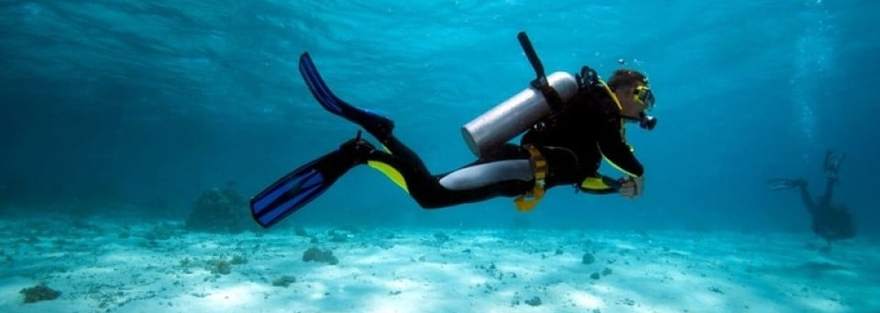
1
Η υδροστατική πίεση είναι ανάλογη με το βάθος h
2
Η υδροστατική πίεση είναι ανάλογη με την πυκνότητα ϱ_{υ} του υγρού
3
Η υδροστατική πίεση είναι ανάλογη με τον παράγοντα βαρύτητας g
P_{υδ}
h
ϱ_{υ}
g

Slide 8
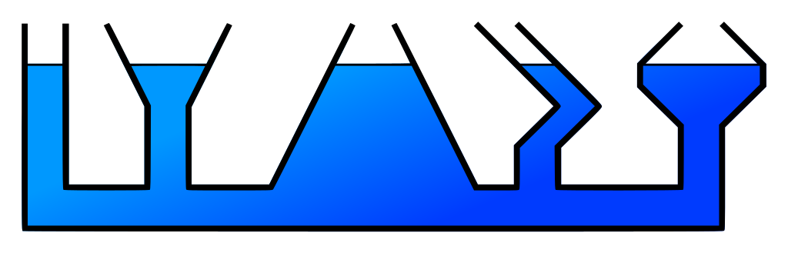
Νοητή ευθεία της στάθμης που είναι στο ίδιο επίπεδο για όλα τα δοχεία
h₁
h₂
h₃
h₄
h₅
Σύστημα 5 συγκοινωνούντων δοχείων στα οποία έχουμε βάλει υγρό
h₁ = h₂ = h₃ = h₄ = h₅
P₁ = P₂ = P₃ = P₄ = P₅
Δύο σημεία ενός υγρού που ισορροπεί έχουν την ίδια πίεση όταν βρίσκονται στο ίδιο βάθος
Αρχή συγκοινωνούντων
δοχείων

Slide 9
Έστω η στάθμη του υγρού στα δύο δοχεία δε βρίσκεται στο ίδιο επίπεδο
h_{A}
Έστω δύο σημεία Α και Β στον πυθμένα των δύο δοχείων (βρίσκονται στο ίδιο επίπεδο)
h_{A}
h_{B}
h_{B}
P_{A}
P_{B}
Α
Β
h_{A}
h_{B}
P_{A}
P_{B}
Το υγρό δεν ισορροπεί
Θα υπάρχει ροή υγρού από το σημείο υψηλότερης πίεσης προς το σημείο χαμηλότερης πίεσης
Η ροή θα σταματήσει όταν οι πιέσεις στα σημεία Α και Β θα εξισωθούν.
Δηλαδή όταν h_{A} = h_{B}

Slide 10
Αυτό είναι ένα ρωμαϊκό υδραγωγείο Το σημείο Α που είναι η δεξαμενή είναι ψηλότερα από το σημείο που Β που θέλουμε να φτάσει το νερό. Ως εδώ καλά. Ωστόσο δεν έχει ληφθεί υπόψη η αρχή των συγκοινωνούντων δοχείων . Έτσι η κατασκευή της γέφυρας είναι περιττή αφού το νερό μπορεί να φτάσει στο σημείο Β και χωρίς τη γέφυρα αφού η δεξαμενή είναι σε ψηλότερο σημείο.

Slide 11
Η δεξαμενή του νερού και οι σωλήνες αποτελούν συγκοινωνούντα δοχεία. Έτσι η δεξαμενή του νερού θα πρέπει να είναι σε υψηλότερο επίπεδο από τα κτίρια ώστε το νερό στους σωλήνες να φτάνει στο υψηλότερο σημείο των κτιρίων.

Slide 12
Αρτεσιανό πηγάδι
Η δεξαμενή του νερού και ο πίδακας είναι συγκοινωνούντα δοχεία
Ο πίδακας τείνει να συναντήσει την ελεύθερη επιφάνεια του νερού
Επίπεδο ελεύθερης επιφάνειας νερού
Πίδακας
Υπόγεια δεξαμενή νερού
Πηγάδι
Υδατοστεγές πέτρωμα 2
Υδατοστεγές πέτρωμα 1

